Slide 1
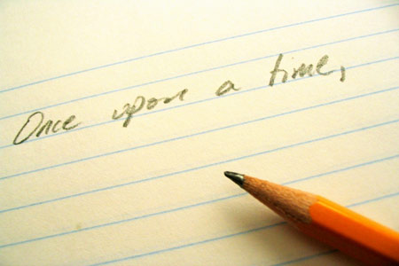

Cuentos
Érase una vez
repasar el uso del imperfecto para iniciar una historia
escribir un texto para narrar una histora
6

Slide 2
USOS IMPORTANTÍSIMOS
La casa era grande y misteriosa
1.
2. En la casa había mucha gente
2.
3. Todas las puertas de la casa hacían mucho ruido
3.
4. La casa estaba en las afueras de la ciudad
4.
1. The house was big and mysterious
2. In the house there were lots of people
3. Every door in the house was very noisy
4. The house was on the outskirts of the city
estaba
había
era
hacía
(estar) To describe location and certain expressions
(haber) There was / There were
(ser) To describe using adjectives. E.g. It was big
(hacer) To describe the weather
Notes:
Starter – slides 2 – 6 to revise imperfect use for scene-setting and description. We have focused on erase, vivia, era but not había or estaba so this is a useful opportunity to bring these in. The main body of the lesson is to continue with story writing/performance practice.

Slide 3
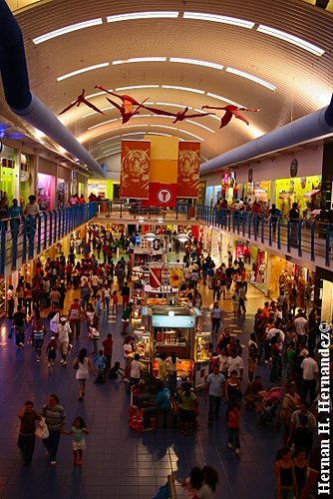
En el centro comercial…
a. había
b. hacía
c. estaba
… mucha gente.

Slide 4
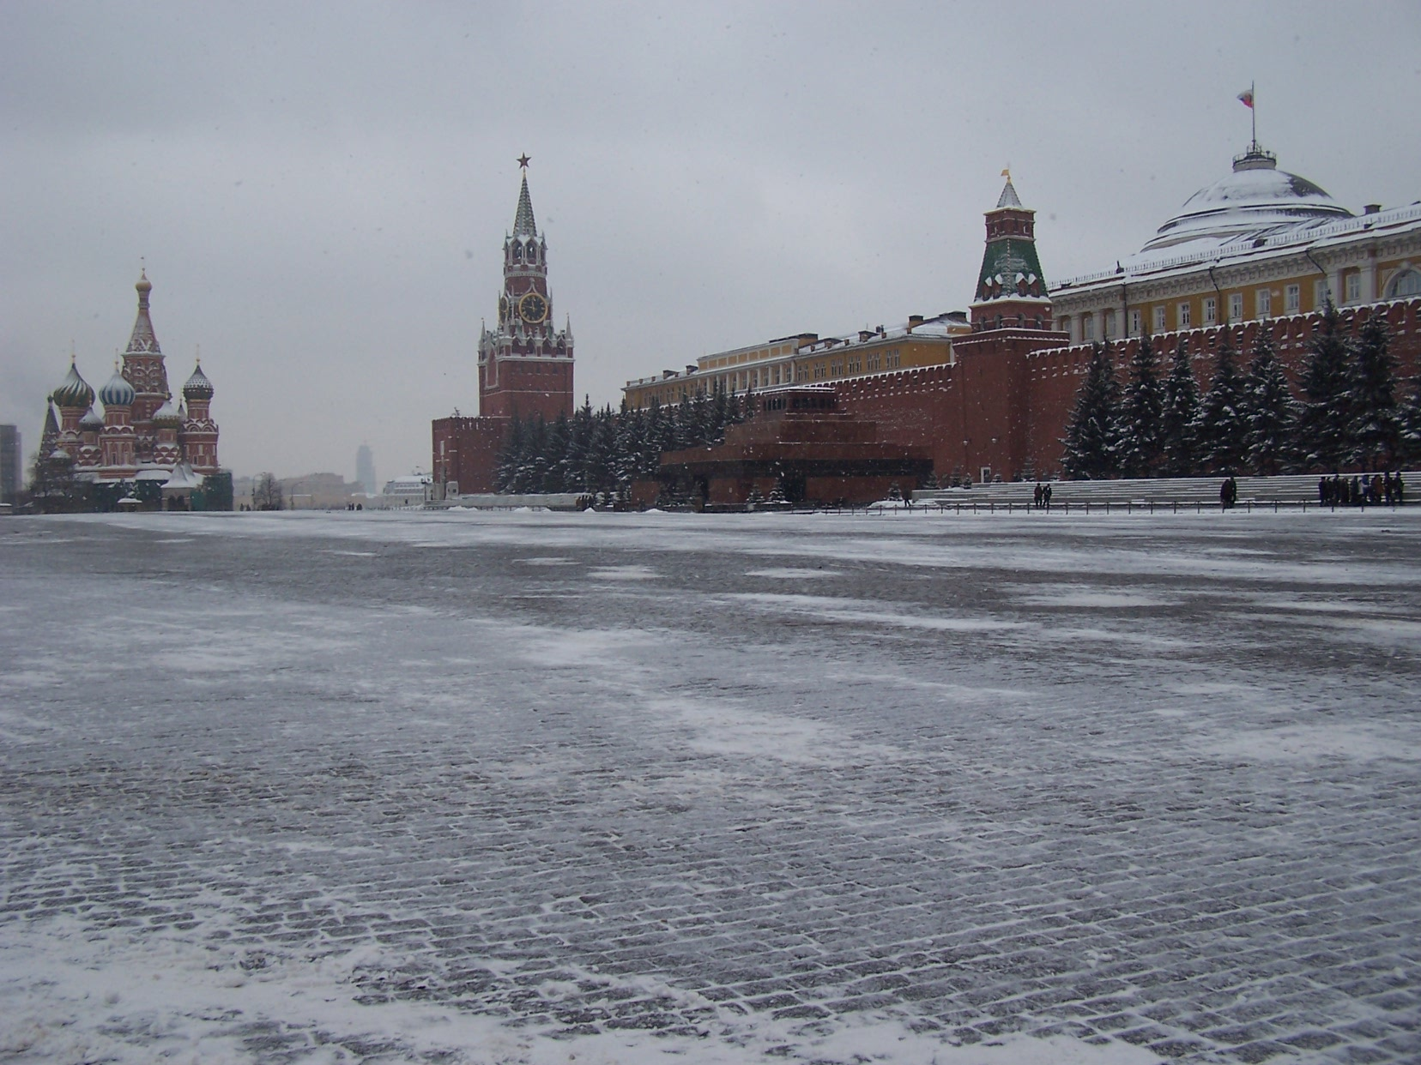
a. había
En la Plaza Roja de Moscú…
b. hacía
… mucho frío
c. estaba

Slide 5
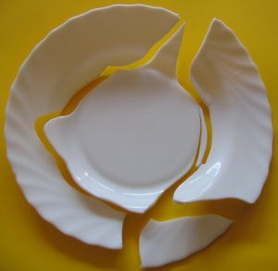
El plato…
a. había
b. era
c. estaba
… roto.

Slide 6
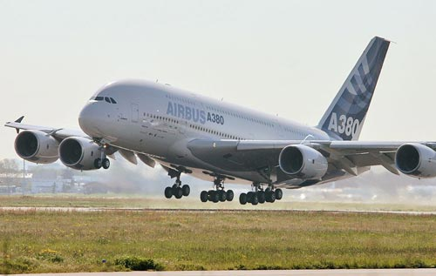
a. era
El avión…
b. hacía
… enorme.
c. estaba

Slide 7
Vamos a narrar un cuento en español.
Escribe una versión corta en inglés
Piensa en los verbos – usa el 80% de los verbos ya conocidos
Utiliza frases temporales para narrar bien y formar enlaces
Escribe tu versión en español
Leela en voz alta– fíjate en la pronunciación
Notes:
Students began this work last lesson and continued for homework.
Depending on how you set this for homework, it could be that you now want to see their story scripts before they practise further. If this is the case and you book your class into CPR3, then students could either: 1) Produce the PowerPoint/visuals to accompany their own story. 2) Watch further 5 minute stories (BBC clips online has Anansi y la Tortuga, and also El sol y el viento, and complete the video proforma for them, trying to hear and note as much vocabulary as possible 3) Do the Caparucita Roja reading comprehension 4) Complete a worksheet practising preterit and some imperfect verb forms.

